Slide 1
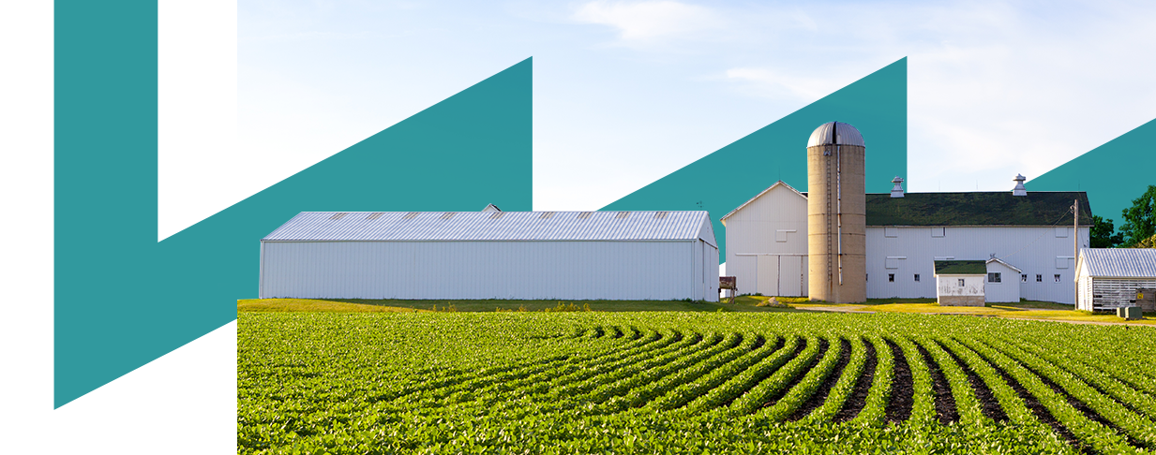











Eficiencia Energética en procesos eléctricos
Gema Millán
Inmaculada Fraj
Towards a Sustainable Agro-Food Industry.
Capacity Building Programmes in Energy Efficiency.
This project has received funding from the European Union’s H2020 Coordination Support Action under Grant Agreement No.785047.

Slide 2
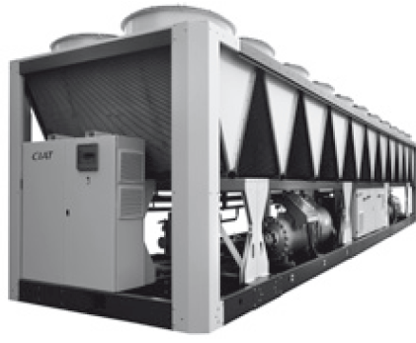
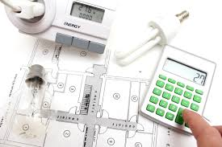
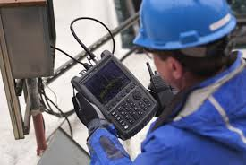
Eficiencia Energética en producción de frío
Eficiencia Energética en motores
Eficiencia energética en transformadores eléctricos
Contenido
01
02
02
03
02

Slide 3
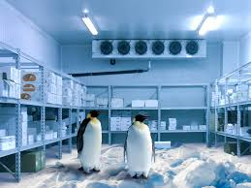
01
Eficiencia Energética en producción de frío
Fuente: CIAT
Fuente: NOVOFRI

Slide 4
01
Eficiencia Energética en producción de frío
Posibles procesos de demanda de frío:
Almacenamiento de verduras y frutas (temperatura de 0ºC a 20ºC).
Proceso de fermentación en bodegas (temperatura de 20ºC a 30ºC).
Estabilización del vino (temperaturas cercanas a la congelación -4ºC aprox.).
Pellets enfriadores en deshidratación de forraje (temperatura de 5 ºC a 35 ºC)
Enfriamiento, salado en matadero (temperatura de -3 ºC a 6 ºC).
Secado / Maduración en matadero (temperatura de 6 ºC a 26 ºC).
Extracción de jugos de almacenamiento, puré (temperatura 4 ºC a 25 ºC).
Esterilizador enfriador en concentrado de tomate (temperatura 35 ºC a 38 ºC).
Enfriamiento en producción de leche (temperatura 4 ºC).
Enfriamiento, incubación en producción de yogurt (temperatura 40 ºC a 45 ºC, 12-15 ºC).
Oreo y maduración en la producción de queso (temperatura 16 ºC - 10 ºC).
Almacenamiento en producción láctea (temperatura 5 ºC).

Slide 5
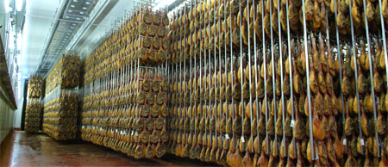
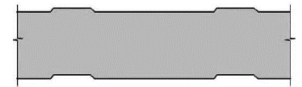
01
Eficiencia Energética en producción de frío
Cuando se analiza la producción en frío es necesario evaluar las medidas de mejora en dos áreas:
Ciclo de enfriamiento (dispositivos)
Paredes y superficies de cámaras de refrigeración.
Eficiencia energética en pared de la cámara:
El material más utilizado es el panel de poliuretano
Aislamiento
Placas metálicas

Slide 6
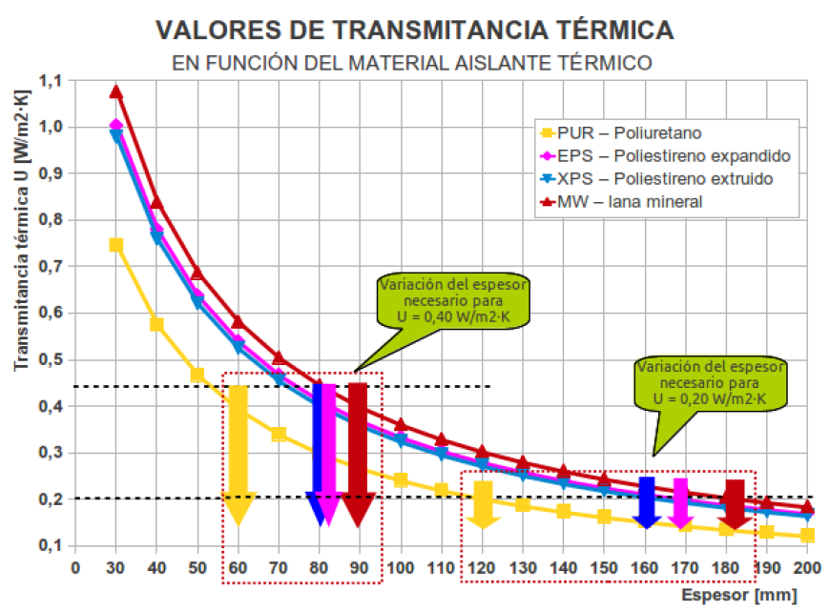
01
Eficiencia Energética en producción de frío
Eficiencia energética en panel de la cámara:
El panel de poliuretano es un aislamiento con un bajo coeficiente térmico con valores inferiores a 0,025 W / mºK medidos a 10ºC.
Transmitancia térmica con diferentes materiales
Las diferencias de espesor para obtener la misma transmitancia térmica utilizando diferentes materiales.

Slide 7
01
Eficiencia Energética en producción de frío
Eficiencia energética en panel de la cámara:
Desde 2010, todos los paneles deben tener una etiqueta CE según la norma UNE-EN 14509:2007, en esta etiqueta se deben mostrar las siguientes propiedades térmicas:
Conductividad térmica (W/mºK) → es una propiedad del material
Transmitancia térmica (W/m²ºK) → es una propiedad del producto final
Como ejemplo, en España, de acuerdo con los requisitos del RD138/2011, se establece que el flujo de calor a través de la cámara de pared debe ser:
  < 15 W/m² (7ºC ≤ temperature interior < 20ºC)
  < 8 W/m² (0ºC ≤ temperature interior < 7ºC)
  < 6 W/m² (temperature interior < 0ºC)

Slide 8
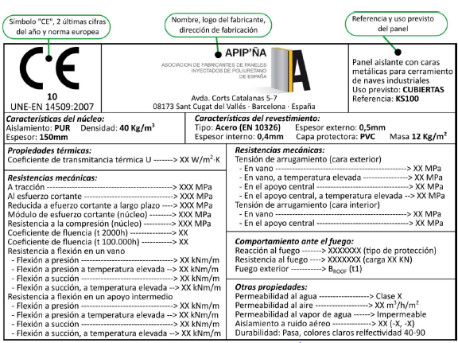
01
Eficiencia Energética en producción de frío
Eficiencia energética en panel de la cámara:
Propiedades térmicas

Slide 9
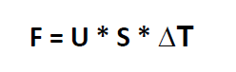
01
Eficiencia Energética en producción de frío
Eficiencia energética en panel de la cámara:
Para evaluar el flujo de calor, se puede utilizar la siguiente expresión:
Donde:
F → Flujo de calor(W/m²)
U → transmitancia térmica (W/m²ºK)
S → superficie (m²)
ΔT → Diferencia de temperatura entre el exterior y el interior
Las pérdidas térmicas influirán en la potencia de los equipos de refrigeración.

Slide 10
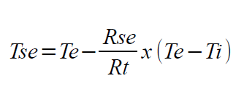
01
Eficiencia Energética en producción de frío
Eficiencia energética en panel de la cámara:
Problemas de condensación en el exterior de las paredes
T_{se} = temperatura superficial exterior
T_{e} = temperatura ambiente exterior
T_{i} = temperatura ambiente interior
R_{se} = resistencia térmica de superficie exterior
R_{t} = resistencia térmica (1/U)
Ejemplo:
Temperatura exterior = 23ºC
Humedad = 72 %
Temperatura interior = -18ºC
U panel = 0,20 W/m²ºK
T_{se} = 22,6 ºC
Temperatura bulbo húmedo = 19,4 ºC
Debido a que la temperatura del bulbo húmedo es menor que T_{se}, no habrá condensación.

Slide 11
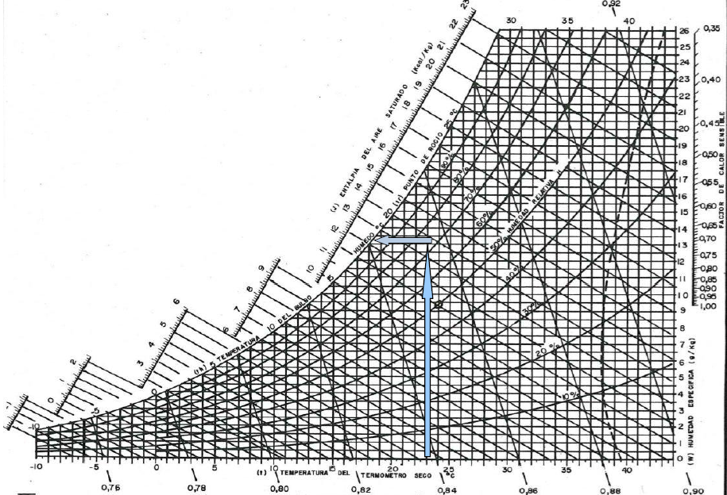
01
Eficiencia Energética en producción de frío
Eficiencia energética en panel de la cámara:
Problemas de condensación en el lado exterior de las paredes

Slide 12
01
Eficiencia Energética en producción de frío
Eficiencia energética en panel de la cámara:
Algunas recomendaciones:
Con un grosor de pared de al menos 100 mm para temperaturas superiores a 0ºC y 200 mm inferiores a 0ºC
Aislar el suelo de la cámara es muy importante (recuerde que un valor recomendado de transmitancia en el suelo ha de ser cuatro veces mayor que el valor de un panel de pared).
Evite problemas de condensación en las paredes utilizando un aislamiento adecuado.
Verificar soluciones constructivas.

Slide 13
01
Eficiencia Energética en producción de frío
Eficiencia energética en panel de la cámara:
Mejorar el aislamiento del frigorífico/cámara.
Instalar puertas automáticas y acceso rápido.
Instale una antecámara acondicionada, para evitar la entrada de aire no tratado.
Programar la carga y descarga de las cámaras de refrigeración de forma adecuada, para no abrirlas con demasiada frecuencia.
Use contenedores aislados para mover la mercancía de la cámara de refrigeración a otras zonas o a los camiones.

Slide 14
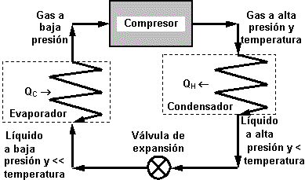
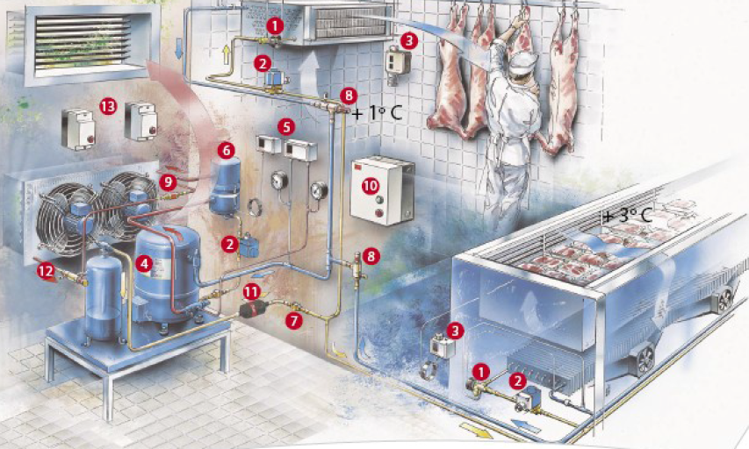
01
Eficiencia Energética en producción de frío
1.- Válvula de expansión
2.- Válvula solenoide
3.- Control de temperatura
4.- Compresor
5.- Control de presión
6.- Separador de aceite
7.- Control de fluidos
8.- Regulador de presión del evaporador
9.- Válvula de presión
10.- Sistema de control
11.- Filtro
12.- Regulación de presión
13.- Protecciones de arranque del motor

Slide 15
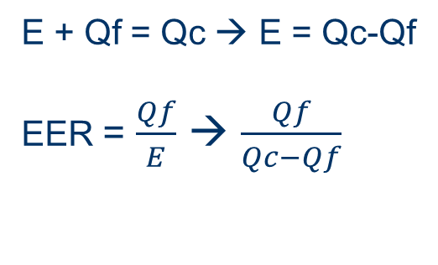
01
Eficiencia Energética en producción de frío
Eficiencia Energética en Producción de Frío:
La compresión, dentro del ciclo de refrigeración, consiste en pasar a través de un circuito cerrado un fluido refrigerante que funciona a dos presiones, desde la más baja hasta la más alta.
El resultado es que el fluido absorbe calor en un espacio y lo suministra en otro.
El rendimiento energético se mide por la relación de eficiencia energética (EER)
En caso de que el sistema también produzca calor, existe otro coeficiente de rendimiento denominado COP (coeficiente de rendimiento).
Qc (foco caliente)
Cooling device
E = electricidad
Qf (foco frío)

Slide 16
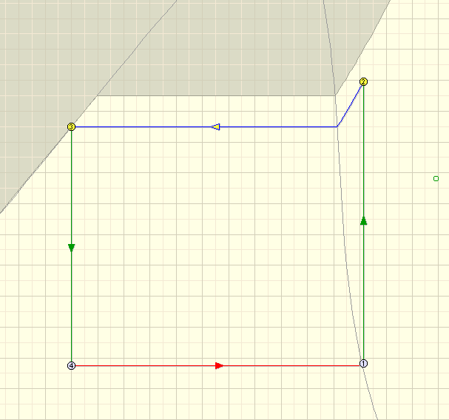
01
Eficiencia Energética en producción de frío
Qc
condensador
Válvula de expansión
compresor
T
evaporador
Qf
liquido
vapor
2
3
1-2 → compresión
2-3 → transferencia de calor del fluido al exterior a través del condensador
3-4 → pérdida de presión
4-1 → transferencia de calor desde el interior al fluido a través del evaporador
temperatura exterior
temperatura interior
4
1
Mezcla vapor - liquido
s

Slide 17
01
Eficiencia Energética en producción de frío
Eficiencia Energética en Producción de Frío:
Para mejorar el EER, es posible tener varias etapas en el proceso de compresión
condensador
1
x
1-x
evaporador

Slide 18

01
Eficiencia Energética en producción de frío
Eficiencia Energética en Producción de Frío:
Tecnología Inverter:
Ajusta el funcionamiento del compresor en función de las necesidades de frío en cada momento.
Eliminación de los ciclos de parada-arranque, aumentando la eficiencia.
Una temperatura constante.
Se adapta a la demanda.
Se prolonga la vida del equipo.

Slide 19
01
Eficiencia Energética en producción de frío
Eficiencia Energética en Producción de Frío:
Eficiencia Energética en Compresores:
1.- Sustitución de compresores por otros más eficientes con cargas variables.
2.- Instalación de compresores multietapa.
Producir diferentes presiones para abastecer la demanda de frío a diferentes temperaturas.
3.- Recuperación de calor de compresores.
Para cubrir las demandas térmicas de baja temperatura para otros usos (calefacción y agua caliente) en la misma instalación.
4.- Control centralizado del grupo de compresores.
Sistema descentralizado: Cada cámara tiene su propio compresor.
  Buen control de la carga de trabajo. (Cada cámara se puede encender / apagar según sea necesario).
  Baja eficiencia energética en pequeños compresores.
  Sistema centralizado. Todos los compresores se encuentran en la misma zona, y el refrigerante se transporta a cada punto de consumo.
  Mejor eficiencia energética en compresores grandes.
  Control remoto.

Slide 20
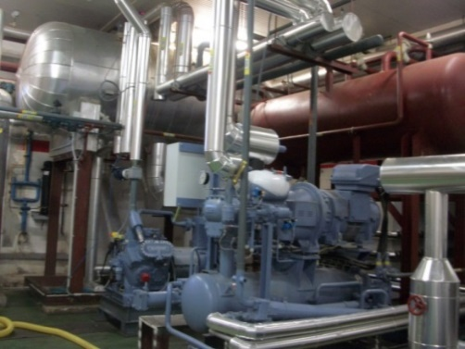
01
Eficiencia Energética en producción de frío
Eficiencia Energética en Producción de Frío:
Eficiencia Energética en Compresores:
5.- Equipos modulantes
Modular el funcionamiento de los compresores y los ventiladores del condensador y las válvulas de expansión electrónica (ahorro de energía del 15-30%).
6.- Equipo para mejorar el control del sistema con el funcionamiento de los compresores.
Ajuste de la presión de succión tanto como sea posible, manteniendo la temperatura correcta, utilizando un regulador de presión electrónico (ahorro de energía del 6%).

Slide 21
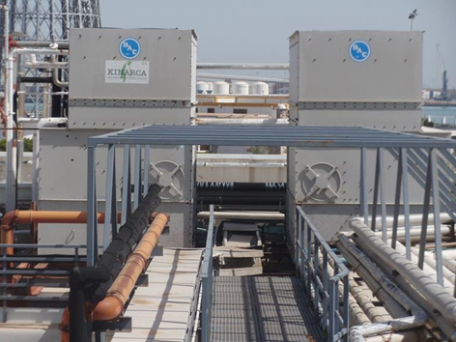
01
Eficiencia Energética en producción de frío
Eficiencia Energética en Producción de Frío:
Eficiencia Energética en Evaporadores:
La eliminación de escarcha que cubre la superficie de intercambio del evaporador a través de un fluido calentado (no eléctrico) o un tratamiento hidrófobo de la superficie de los evaporadores (nueva tecnología), también mediante resistencias eléctricas,
Control de los periodos de descongelación,
Diseñar un tamaño apropiado de evaporadores,
Uso de condensadores evaporativos en lugar de condensadores enfriados por aire (ahorros del 5%).
Eficiencia Energética en Condensadores:
Ajuste para reducir la temperatura de condensación lo máximo posible.
Diseñar un tamaño apropiado de condensadores,
Recuperación del calor de los condensadores para otros usos: para cubrir las demandas térmicas de baja temperatura para otros usos (calentamiento, precalentamiento del agua caliente, precalentamiento del suministro de aire de ventilación).

Slide 22
01
Eficiencia Energética en producción de frío
Control de temperatura en instalaciones de aire acondicionado:
Instalación de sistemas de control de temperatura (termostatos).
Creación del protocolo On / Off
Instalación de sistemas de almacenamiento en frío:
Buena opción donde la demanda de frío es solo en momentos específicos.
Reducción de la capacidad de refrigeración. Cuando la energía es más barata y no hay demanda de frío, se almacena en frío y se consume más tarde, cuando hay una demanda máxima de frío.

Slide 23
01
Eficiencia Energética en producción de frío
Eficiencia energética para mejorar los sistemas de refrigeración:
Usar ventiladores de alta eficiencia en el condensador y evaporador.
Instalar dispositivos anticongelantes en la superficie del intercambiador de calor para mantenerlo óptimo.
Instalar un sensor de humedad para activar, si es necesario, los calentadores antihumedad.

Slide 24

01
Eficiencia Energética en producción de frío
Mejoras generales en la producción de frio industrial
1.- Mantener limpio el condensador y seco el intercambiador de calor del evaporador.
2.- Cuidar el mantenimiento tanto del compresor como del motor.
3.- Para mantener la cantidad de fluido frío en el circuito.
4.- Comprobar que la insolación es adecuada.
5.- Asegurarse de que las puertas están cerradas.
6.- Diseñar cámaras de refrigeración alejadas de fuentes de calor.
7.- En caso de que existan varias unidades de refrigeración, instalarlas juntas.
El condensador debe instalarse a la sombra para reducir la temperatura del aire para la condensación.

Slide 25
02
Eficiencia Energética en motores
Clasificación de los motores eléctricos:
Se clasifican según el tipo de corriente que sea necesaria para su funcionamiento.
  Corriente continua (DC)
  Corriente alterna (AC)
En los motores eléctricos de corriente alterna, el campo electromagnético se puede generar de dos maneras:
  Mediante corriente alterna (máquinas asíncronas).
  Uso de corriente continua (máquinas síncronas).
Los motores más utilizados son los CA asíncronos

Slide 26
02
Eficiencia Energética en motores
En general, los motores de inducción son más ligeros y tienen menos inercia, por lo que es más fácil adaptar la velocidad de rotación de acuerdo con la demanda. Además, este tipo de motores son más baratos y su rendimiento es mayor.
Por otro lado, los motores de DC han sido comúnmente más fáciles de controlar; sin embargo, en los últimos años, los avances en la electrónica de potencia han hecho posible controlar la velocidad de rotación de los motores de AC.
PROPIEDAD | COMPARACIÓN
Peso | Motores de inducción < Motores de corriente continua
Inercia | Motores de inducción < Motores de corriente continua
Mantenimiento | Motores de inducción < Motores de corriente continua
Rendimiento | Motores de inducción > Motores de corriente continua
Control | Generalmente es más fácil en M.D.C pero la electrónica de potencia lo hizo posible en M.I
Coste | Motores de inducción < Motores de corriente continua

Slide 27
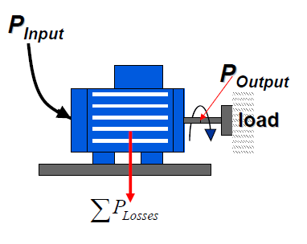
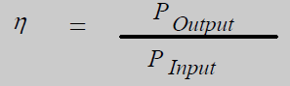
02
Eficiencia Energética en motores
Definición de rendimiento:
El rendimiento de un motor eléctrico se define como el resultado de dividir la potencia de salida mecánica por la potencia de entrada eléctrica.

Slide 28
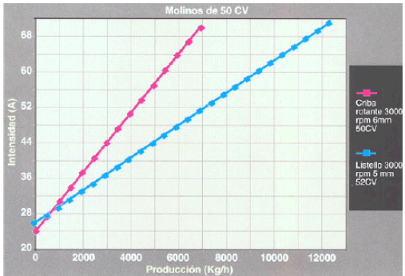
02
Eficiencia Energética en motores
Definición de rendimiento:
El rendimiento no es constante y será mayor cuanto mayor sea la potencia de salida.
Pero cuanto mayor sea la potencia de salida, también habrá un mayor consumo de energía.

Slide 29
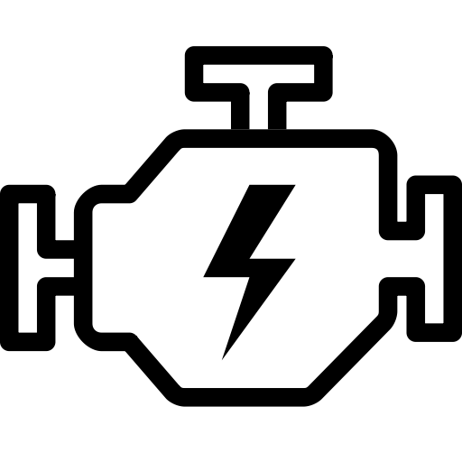
02
Eficiencia Energética en motores
¿Cuáles son las oportunidades para ahorrar energía en motores eléctricos?
1.- Hacer un inventario de los motores eléctricos instalados con la siguiente metodología:
Identificar los motores y el proceso asociado (bombeo, ventilación, accionamientos...).
Identifique las características eléctricas: potencia, demanda de corriente, voltaje, factor de potencia, régimen de operación.
Conocimiento del número de horas que opera el motor.
Factor de carga o demanda.
Programa de mantenimiento.
Consumo como sea posible (analizador de redes).

Slide 30
02
Eficiencia Energética en motores
¿Cuáles son las oportunidades para ahorrar energía en motores eléctricos?
2.- Selección correcta de los motores:
Es muy común ver motores de gran tamaño, lo que hace que la potencia nominal sea demasiado alta en comparación con lo que se necesita para cubrir las necesidades.
Causas de gran tamaño:
Un aumento de las pérdidas.
Un aumento de la potencia instalada.
Una reducción en el factor de potencia eléctrica (cos φ).
Una reducción global de la eficiencia energética en los procesos.

Slide 31
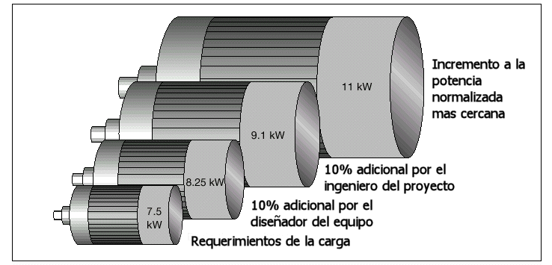
02
Eficiencia Energética en motores
¿Cuáles son las oportunidades para ahorrar energía en motores eléctricos?
2.- Selección correcta de los motores:
Incremento de potencia al estándar más cercano.
Mayor consumo energético requerido
Incremento de potencia del 10% por parte del ingeniero.
10% de aumento de potencia según el diseño del dispositivo.
Requerimiento real

Slide 32
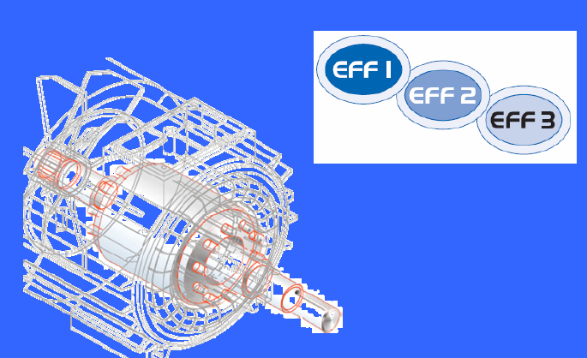
02
Eficiencia Energética en motores
¿Cuáles son las oportunidades para ahorrar energía en motores eléctricos?
3.- Reemplazar los motores viejos con nuevos con alta eficiencia.
Clasificación
EFF1: Motores de alta eficiencia
EFF2: Motores de eficiencia mejorada
EFF3: Motores estándar
Los fabricantes acuerdan diferenciar sus dispositivos de los demás.
Europa: EN-IEC 60034-2 para potencias en el rango de (1,1 kW - 90 kW) para 2 y 4 polos con voltaje de 400 V y 50 Hz

Slide 33
02
Eficiencia Energética en motores
¿Cuáles son las oportunidades para ahorrar energía en motores eléctricos?
3.- Reemplazar los motores viejos por nuevos con alta eficiencia:
En la actualidad, los requisitos de la norma EN 60024-30 publicados por la Comisión Europea clasifican la eficiencia energética en motores de 0,75 kW - 375 kW de 2, 4 y 6 polos.
IE1: Motores con una eficiencia estándar. Similar a EFF2
IE2: Motores de alta eficiencia, similares a EFF1.
Clasificación
IE3: Motores más eficientes energéticamente. Las pérdidas se reducen en un 15%.
IE4: Motores de eficiencia super premium.

Slide 34

02
Eficiencia Energética en motores
Legislación:
EU MEPS (Estándar Europeo de Rendimiento Energético Mínimo)
En julio de 2009 se publicó la legislación de la Comisión Europea, que establece los requisitos de diseño ecológico para los motores.
En junio de 2011, los motores de 0,75 kW a 375 kW deberán tener una eficiencia mínima de IE2
A partir de 2015 el rendimiento mínimo de los motores de 7,5 kW a 375 kW será IE3.
A partir de 2017 esta obligación se extenderá a los motores de 0,75 kW a 5,5 kW.

Slide 35
02
Eficiencia Energética en motores
Legislación:
IEC 60034 | CEMEP
IE4 Eficiencia súper premium
IE3 Eficiencia premium
IE2 Eficiencia alta | EFF1
IE1 Eficiencia estándar | EFF2
La legislación IEC 60034 es más amplia que la EU MEPS porque incluye todos los tipos de motores (atmósfera explosiva, motores de freno).

Slide 36
02
Eficiencia Energética en motores
¿Cuáles son las oportunidades para ahorrar energía en motores eléctricos?
3.- Reemplazar los motores viejos por nuevos con alta eficiencia.
Características de los motores de alta eficiencia energética:
Más superficie conductora por lo que la resistencia es menor y también las pérdidas por el efecto Joule.
(Pérdidas = I² * R) disminuirán.
Uso del acero con mejores propiedades magnéticas.
Operan a temperaturas más bajas.
Resisten mejor la variación de tensión y la existencia de armónicos.
El factor de potencia es mayor.
Son más estables.
La duración es mayor.

Slide 37
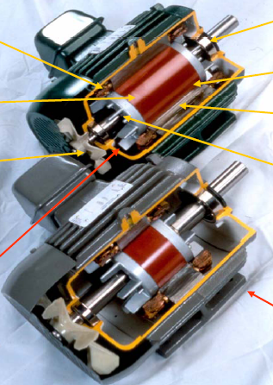
02
Eficiencia Energética en motores
¿Cuáles son las oportunidades para ahorrar energía en motores eléctricos?
3.- Reemplazar los motores viejos por nuevos con alta eficiencia.
La transmisión está optimizada
Menos pérdidas en el cobre del estator
Longitud optimizada
Rotor más largo
Ventilador más pequeño
Menos pérdidas en el cobre del rotor
Motor de alta eficiencia
Motor estándar

Slide 38
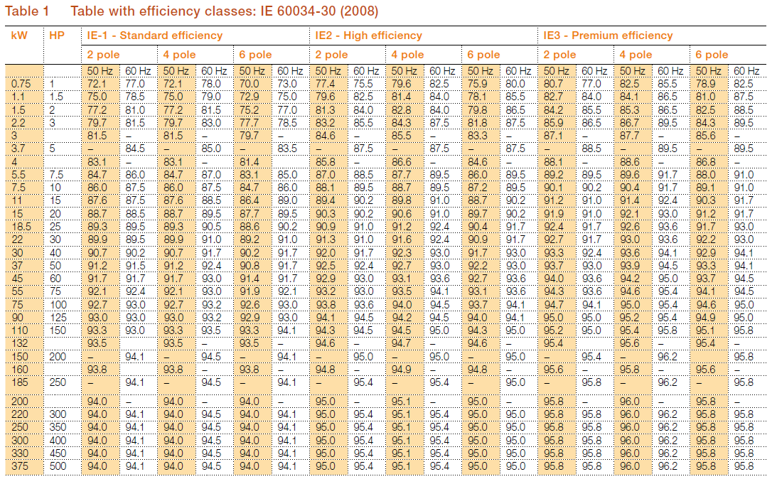
02
Eficiencia Energética en motores
¿Cuáles son las oportunidades para ahorrar energía en motores eléctricos?
3.- Reemplazar los motores viejos por nuevos con alta eficiencia.

Slide 39
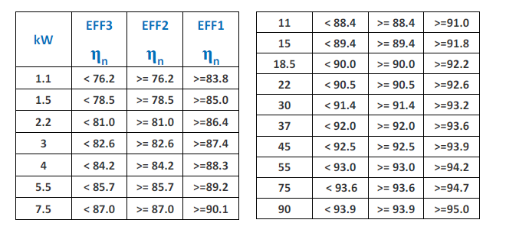
02
Eficiencia Energética en motores
Clasificación de la UE CEMEP para motores con 4 polos:

Slide 40
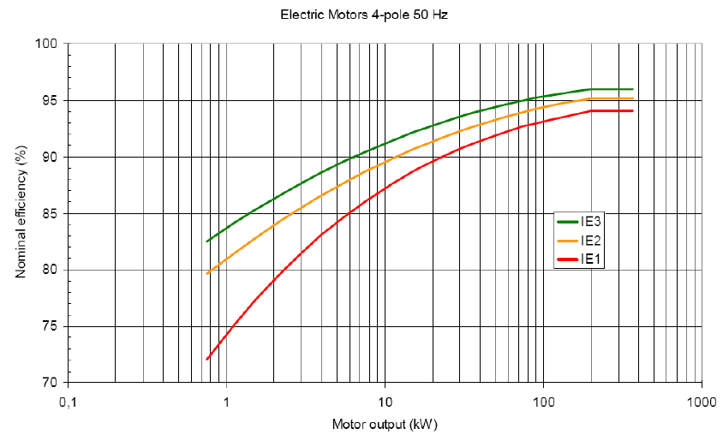
02
Eficiencia Energética en motores
Clasificación por medio IEC 60034-30:

Slide 41
02
Eficiencia Energética en motores
¿Cuáles son las oportunidades para ahorrar energía en motores eléctricos?
3.- Reemplazar los motores viejos por nuevos con alta eficiencia.
Se recomiendan motores de alta eficiencia en los siguientes casos:
Cuando los motores más viejos tienen que ser reparados o reemplazados.
En nuevas instalaciones.
Si los motores tienen más de 4.000 horas de funcionamiento anual.
En algunos procesos donde los motores funcionan a una velocidad constante y con la máxima potencia.

Slide 42
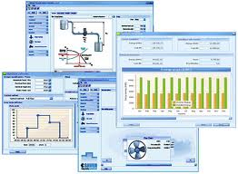
02
Eficiencia Energética en motores
¿Cuáles son las oportunidades para ahorrar energía en motores eléctricos?
4.- Instalar Variadores de frecuencia - VFD
El objetivo es modificar la velocidad del motor para garantizar que siempre esté funcionando en condiciones óptimas.
Evaluar el ahorro potencial de instalar un variador de frecuencia es difícil, por lo que la mejor manera es utilizar el software del fabricante:
  Omron → Esaver
  Schneider electric → Eco 8

Slide 43
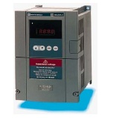
02
Eficiencia Energética en motores
¿Cuáles son las oportunidades para ahorrar energía en motores eléctricos?
4.- Instalar Variadores de frecuencia - VFD
Existen dispositivos como bombas, ventiladores, elevadores, compresores o cintas transportadoras, que funcionan con carga variable.
Es interesante que estos dispositivos puedan modificar la velocidad de rotación del motor para que siempre funcione en condiciones óptimas y no requiera más potencia.
La viabilidad de este dispositivo depende de:
  Potencia del motor
  Número de horas de operación
  Carga o descarga
Beneficios:
  Ahorran hasta un 40% de energía.
  Mayor vida útil de todos los componentes.
  Menos ruido.

Slide 44
02
Eficiencia Energética en motores
¿Cuáles son las oportunidades para ahorrar energía en motores eléctricos?
4.- Instalar Variadores de frecuencia - VFD
Estos motores funcionan a velocidad constante cuando están conectados a la red eléctrica, sin embargo, están listos para funcionar a velocidad variable si están conectados a un convertidor de frecuencia.
Existe un alto potencial de ahorro de energía, ya que la energía depende exponencialmente de la velocidad, de modo que cuando se reduce, la demanda de energía es demasiado baja.

Slide 45
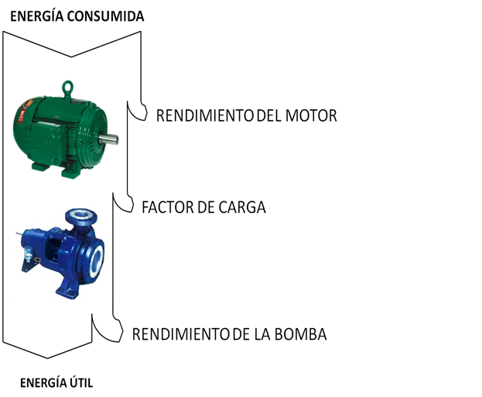
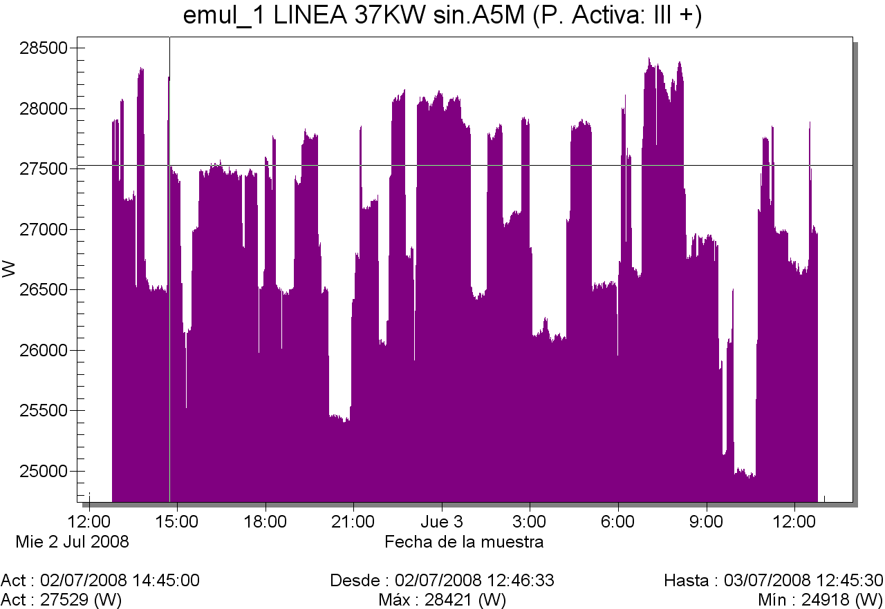
02
Eficiencia Energética en motores
¿Cuáles son las oportunidades para ahorrar energía en motores eléctricos?
4.- Instalar Variadores de frecuencia - VFD
Energía usada
Rendimiento de motor
Potencia de carga
Rendimiento de la bomba
Energía útil
Como ejemplo, a lo largo de 24 horas, un motor con 37 kW, su potencia real media demandada es 26,5 kW. El consumo diario de energía es de 625 kWh, por lo que este valor es de 133.750 kWh.

Slide 46

02
Eficiencia Energética en motores
¿Cuáles son las oportunidades para ahorrar energía en motores eléctricos?
4.- Instalar Variadores de frecuencia - VFD
Reducción del consumo de energía
Consumo actual
Consumo de energía con frecuencia variable
Frecuencia variable y función de ahorro de energía adicional
Ahorro energético del 6%.
Ahorro de energía implementando una función de ahorro de energía adicional del 22%.
Tiempo de amortización 0,9 año

Slide 47
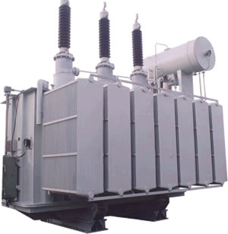
03
Eficiencia Energética en transformadores eléctricos
Un transformador puede funcionar a plena carga o con poca carga.
El nivel de carga se define como la corriente de entrada que es absorbida por el transformador y el valor que absorbería en condiciones nominales.

Slide 48

03
Eficiencia Energética en transformadores eléctricos
Si C < 0,75, el transformador está sobredimensionado, por lo que el rendimiento es menor.
Si 0,75 < C <1, la eficiencia del transformador es correcta.
Si C > 1, el transformador no tiene el tamaño suficiente para que las condiciones de operación sean correctas.
El problema es saber evaluar la “C”.
Medición mediante el analizador de red.

Slide 49
Towards a sustainable agro-food industry. Capacity building programmes in energy efficiency.

